Slide 1






NHÓM
05
AI TRONG ANDROID
22120097 Nguyễn Anh Hào
23120031 Nguyễn Phú Dinh
23120151 Huỳnh Yến Nhi
23120154 Nguyễn Thanh Phong
23120170 Nguyễn Đoàn Xuân Thu
1

Slide 2


















NỘI DUNG
Giới thiệu
Demo
AI on-device
AI cloud
AI Agent
2

Slide 3




ANDROID ĐANG THAY ĐỔI THẾ NÀO VỚI AI?
01
Từ “hệ điều hành cho thiết bị” sang “nền tảng tính toán thông minh”
AI không chỉ là một tính năng bổ sung, mà trở thành lớp thông minh xuyên suốt.
02
Xử lý AI được đưa xuống thiết bị mạnh mẽ hơn
Hỗ trợ mô hình nhỏ (small LLM) chạy trực tiếp trên máy.
03
Tận dụng sức mạnh AI đám mây khi cần khả năng suy luận phức tạp
Kết hợp liền mạch on-device AI và cloud AI, tối ưu hiệu năng và chất lượng.
04
Xu hướng tác vụ được tự động hoá thông minh
Ngày càng hướng tới “assistive OS” — thực hiện hành động thay người dùng chứ không chỉ phản hồi đầu vào.
3

Slide 4




BA THÀNH TỐ CỐT LÕI CỦA AI TRONG APP DI ĐỘNG
AI on-device
xử lý trực tiếp, realtime, offline
AI cloud
sức mạnh tính toán, mô hình LLM lớn
AI agent
tự động hóa, điều phối hành động
4

Slide 5

ON-DEVICE AI
Vì sao cần On-Device AI?
Privacy & Security: Dữ liệu xử lý trực tiếp trên thiết bị, không gửi lên server.
Low Latency, không cần network, inference nhanh (20–50ms).
Offline, hoạt động không cần internet.
Giảm chi phí server, không tốn API calls cho hàng triệu users.
Thách thức
Giới hạn tài nguyên, model size, dung lượng pin, ...
Inference time: Cần <100ms cho trải nghiệm real-time.
5

Slide 6
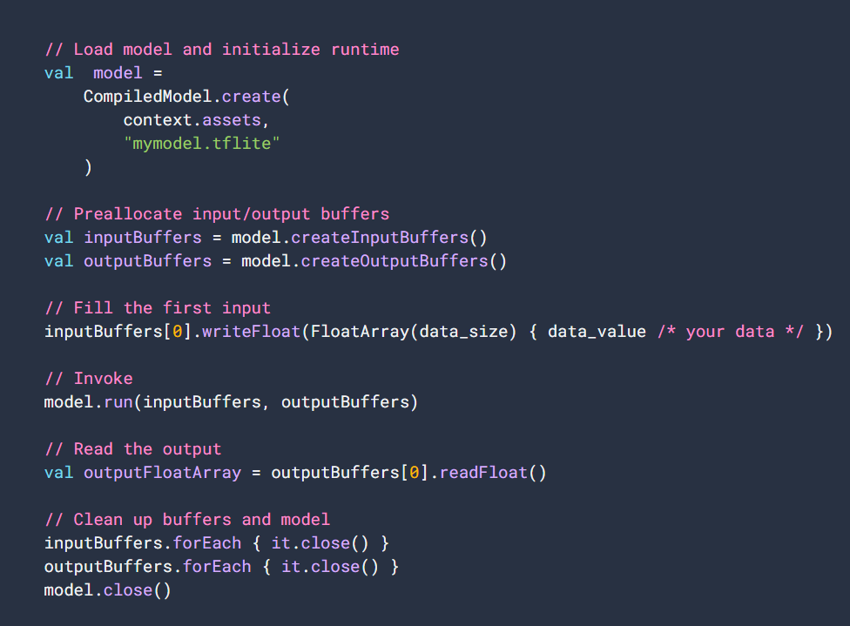

TENSORFLOW LITE
Đây là giải pháp chạy các model .tflite tùy chỉnh.
Các bước thực hiện
1. Đưa file model.tflite vào assets và khởi tạo TFLite CompiledModel.
2. Chuẩn bị input và output bằng InputBuffer/ OutputBuffer theo model.
3. Gọi model.run(inputBuffers, outputBuffers) để thực hiện dự đoán.
6

Slide 7
LƯU Ý KHI TRAIN MODEL .TFLITE
Model phải nhỏ, nhẹ để chạy được trên mobile.
Chuẩn hóa input thống nhất giữa lúc train và lúc chạy trên Android.
Áp dụng quantization trước khi deploy để giảm kích thước & tăng tốc.
Chỉ dùng layer TensorFlow/Keras tương thích với TFLite nhằm tránh lỗi khi convert và deploy.
7

Slide 8
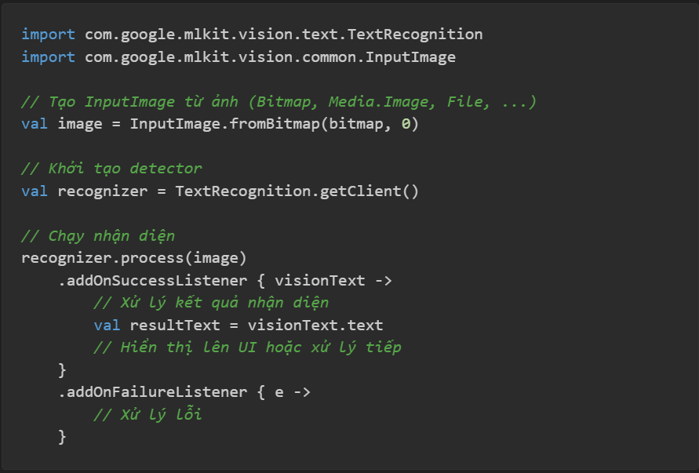
ML KIT
Bộ thư viện Google cho các tác vụ phổ biến: OCR, Barcode, Face Detection, ...
Không cần tự train model, chỉ cần dùng AI có sẵn.
Các bước thực hiện
1. Chuẩn bị đầu vào theo định dạng mà API yêu cầu (text, image, …).
2. Khởi tạo client/ detector cho tác vụ ML tương ứng.
3. Gọi process() để chạy và lấy kết quả.
8

Slide 9
PYTORCH MOBILE & EXECUTORCH
Hỗ trợ chạy các model PyTorch tự train.
Cho phép triển khai nhiều kiến trúc model phức tạp và linh hoạt.
PyTorch Mobile
ExecuTorch
Giải pháp cũ để chạy mô hình PyTorch trên Android/iOS.
Chậm hơn, ít được cập nhật.
Không tối ưu on-device AI hiện đại.
Runtime mới, nhẹ và nhanh.
Tối ưu cho mobile, edge, IoT.
Được chính thức thay thế cho PyTorch Mobile.
9

Slide 10
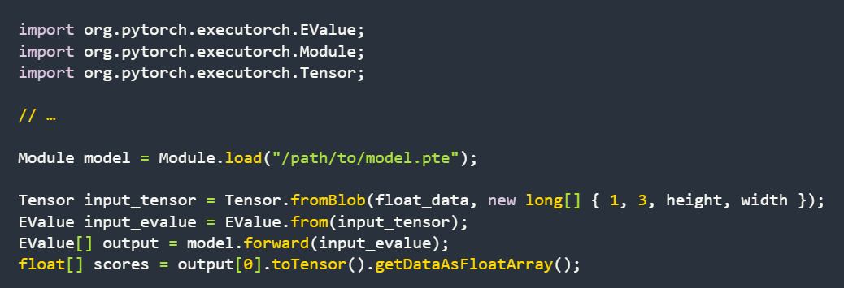
EXECUTORCH
Load model .pte bằng Module.load()
Chuẩn bị input Tensor bằng Tensor.fromBlob()
Chạy suy luận & lấy output bằng model.forward()
10

Slide 11
LƯU Ý KHI TRAIN MODEL .PTE
Model phải nhỏ, nhẹ để chạy được trên mobile.
Chuẩn hóa input thống nhất giữa lúc train và lúc chạy trên Android.
Áp dụng quantization trước khi deploy để giảm kích thước & tăng tốc.
Dùng operator PyTorch chuẩn, tránh control flow phức tạp.
Export theo pipeline gồm các bước: export → compile → .pte để model hoạt động trên Android.
11

Slide 12
TỔNG KẾT
Công nghệ | Ưu điểm | Nhược điểm | Phù hợp khi
TensorFlow Lite | ổn định, tốc độ nhanh nhất,hỗ trợ nhiều thiết bị, convert dễ với TF/Keras | Cần kiến thức ML | Model TF/Keras tùy chỉnh, ưu tiên tốc độ
ML Kit | Dễ dùng, nhanh, tối ưu tốt | Không tùy chỉnh model, chỉ hỗ trợ tác vụ có sẵn | Prototype nhanh, các tác vụ phổ biến có sẵn
ExecuTorch | Runtime nhẹ, linh hoạt, tốc độ nhanh | Mới, tài liệu ít, cần kiến thức ML, export model phức tạp | Model PyTorch và nghiên cứu AI
12

Slide 13
GOOGLE AI CORE & GEMINI NANO
ANDROID AICORE
AI Engine tích hợp sẵn trong hệ điều hành Android.
Quản lý và chia sẻ model AI cho nhiều ứng dụng dùng chung.
Model Gemini Nano được cập nhật tự động qua Google Play Services.
GEMINI NANO
Mô hình AI on-device tối ưu, chạy trực tiếp trên chip NPU.
Không đóng gói trong APK → nhẹ, linh hoạt, không tốn bộ nhớ app.
13

Slide 14
TẠI SAO LẬP TRÌNH VIÊN NÊN QUAN TÂM?
01
Tốc độ
Độ trễ cực thấp (Zero Latency) vì xử lý ngay trên chip (NPU), gần như không có độ trễ.
Không phụ thuộc mạng, không gửi request đi đâu cả.
02
Sử dụng ngoại tuyến
Hoạt động ngay cả khi không có internet.
Lý tưởng cho khu vực mạng yếu hoặc ứng dụng cần “always available”.
03
Riêng tư & Chi phí
Dữ liệu không rời khỏi thiết bị (Privacy) → tăng bảo mật.
Không tốn chi phí server/API token (Cost = 0).
On-device AI = Nhanh hơn, Rẻ hơn, Riêng tư hơn so với Cloud AI.
14

Slide 15
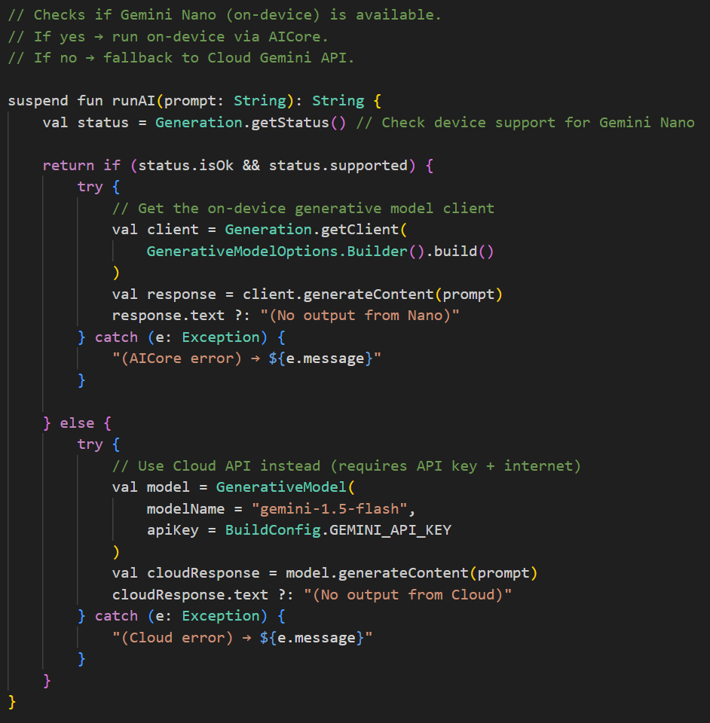
CÁCH TÍCH HỢP VÀO ỨNG DỤNG
Luồng hoạt động (Architecture Flow)
App → ML Kit → AICore → Gemini Nano (NPU) → App
Chiến lược triển khai (Implementation Strategy)
Dùng ML Kit Prompt API (Công cụ mới nhất).
Luôn kiểm tra trạng thái thiết bị (checkStatus).
Logic Fallback
15

Slide 16
GIỚI HẠN THỰC TẾ
01
Hiệu năng
Gemini Nano "nhẹ cân" hơn Gemini Pro/Flash rất nhiều.
Thích hợp cho: Tóm tắt ngắn, gợi ý, viết lại, phân loại (tasks ngắn).
Không phù hợp: Suy luận logic phức tạp, viết văn dài, hoặc cần kiến thức sâu rộng.
02
Đa phương thức
Hỗ trợ tốt nhất là Văn bản.
Khả năng xử lý hình ảnh (Image Input) có hỗ trợ nhưng còn hạn chế so với bản Cloud.
03
Phân mảnh
Không phải máy Android 14 nào cũng có AICore (Chủ yếu là Pixel 8/9, Galaxy S24/S25...).
Bắt buộc: Luôn phải chuẩn bị phương án dự phòng (Fallback) nếu muốn app chạy trên mọi thiết bị.
Nano rất mạnh nhưng không thay thế Cloud. Chúng ta chỉ xem nó như lựa chọn tối ưu cho tác vụ nhẹ, tốc độ cao, và offline.
16

Slide 17
TỔNG QUAN VỀ LLM API
01
Định nghĩa
Giao diện kỹ thuật (API) giúp ứng dụng kết nối tới một mô hình ngôn ngữ lớn (LLM) chạy trên cloud mà không cần tự build AI.
02
Cơ chế hoạt động
Quy trình: Text -> Tokenization -> Transformer-> Output
Bản chất: LLM là máy dự đoán từ tiếp theo
03
Cách lấy API key của một model nào đó
Vào trang dành cho Lập trình viên (platform.openai.com/....)
Đăng ký & Cài đặt thanh toán (nếu có)
Tìm mục "API Keys" hoặc các mục tương ứng để tìm
Copy và lưu trữ key.
17

Slide 18





CẤU TRÚC PROMPT HIỆU QUẢ
Prompt cần được xây dựng như một cấu trúc lệnh rõ ràng sử dụng các thẻ (tags) để tối ưu hóa hiệu quả
<OBJECTIVE_
AND_PERSONA>
01
02
<CONTEXT>
03
<INSTRUCTIONS>
Định nghĩa vai trò và chuyên môn của AI
Cung cấp thông tin nền, dữ liệu hoặc tình huống cụ thể làm cơ sở cho câu trả lời.
Liệt kê các bước thực hiện tuần tự và các ràng buộc
<OUTPUT_FORMAT>
FEW_SHOT_
EXAMPLES>
04
05
Yêu cầu định dạng đầu ra máy có thể đọc được như JSON, XML,..
Cung cấp ví dụ mẫu về đầu vào và đầu ra để định hướng phong cách.
18

Slide 19
CÁC KỸ THUẬT PROMPT NÂNG CAO
01
Chain-of-Thought (CoT)
Yêu cầu mô hình giải thích quy trình suy nghĩ từng bước trước khi đưa ra đáp án cuối cùng.
02
Few-shot Learning
Cung cấp các cặp ví dụ (Input - Output) ngay trong prompt để mô hình học theo hành vi mong muốn.
03
Prompt in prompt (Meta Prompting)
Dùng một prompt để hướng dẫn mô hình cách tạo hoặc xử lý một prompt khác.
Đến đây, App đã biết suy nghĩ và trả lời rất hay. Nhưng nó vẫn chỉ là một 'Chatbot' nằm im một chỗ. Nó không thể giúp tôi tắt đèn hay chuyển tiền. Để làm được điều đó, chúng ta cần trao cho nó 'đôi tay'. Đó chính là AI Agent
19

Slide 20
VÌ SAO CẦN AI AGENT
AI Agent
Chatbot
Thực thi hành động thật
Chỉ trả lời văn bản
Bạn chụp ảnh một hóa đơn siêu thị và nói: "Lưu cái này vào mục ăn uống tháng này."
Bạn chụp ảnh một hóa đơn siêu thị và nói: "Lưu cái này vào mục ăn uống tháng này."
“Để lưu vào mục ăn uống bạn cần.....”
→ AI agent lưu vào mục ăn uống thật
Mục tiêu: Information → Action
20

Slide 21



CƠ CHẾ HOẠT ĐỘNG - AGENT LOOP
REASON
ACT
OBSERVER
User: “Chuyển nền sang màu đỏ”
App trả trạng thái về cho LLM
LLM trả lời người dùng
LLM phân tích và chọn tool
Kotlin thực thi
“status”: “success”
changeBackgroundColor()
setBackgroundColor(color.RED)
21

Slide 22
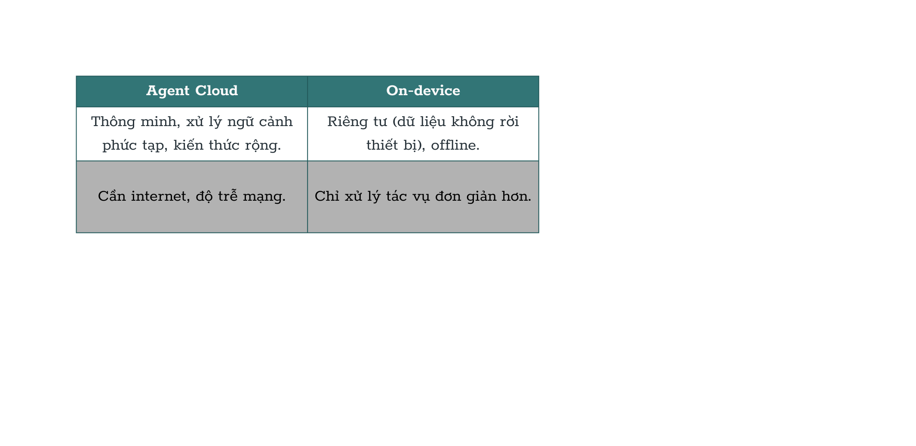
KIẾN TRÚC HYBRID
HYBRID:
Tác vụ nhẹ, riêng tư → Gemini nano
Tác vụ phức tạp → Gemini Flash/Pro
22

Slide 23
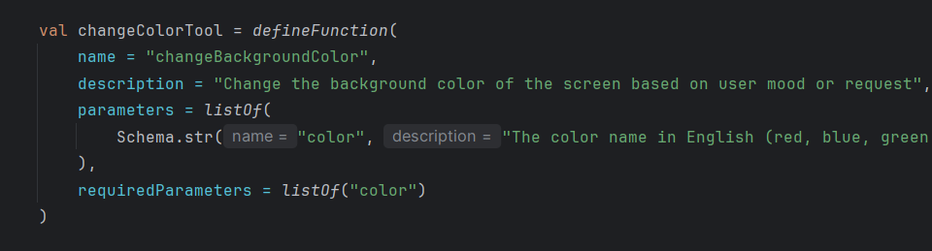
TÍCH HỢP GOOGLE AI SDK
Sử dụng defineFunction để mô tả hàm cho AI hiểu.
Quan trọng: name, description, parameters phải rõ ràng
CAPABILITY
23

Slide 24
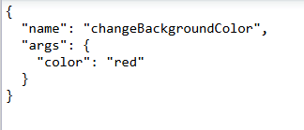
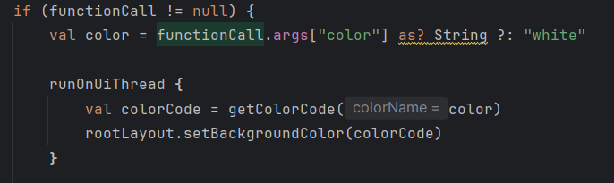
TÍCH HỢP GOOGLE AI SDK
MAPPING
FUNCTION
Nhận FunctionCall từ AI (JSON).
Chuyển đổi thành hàm Kotlin tương ứng.
24

Slide 25
TÍCH HỢP GOOGLE AI SDK
AI không tự thực thi code.
Ứng dụng android kiểm soát toàn bộ hành động
AI chỉ gửi JSON yêu cầu.
→ An toàn.
SAFETY
SANDBOX
25

Slide 26
MỘT SỐ USE-CASE AI AGENT TRONG ANDROID
UI / Navigation Agent
Accessibility Agent
Data Agent
Điều khiển toàn bộ App bằng giọng nói
“Mở phần cài đặt wifi”
“Tóm tắt tin nhắn ngân hàng tháng này”
“Bật darkmode”
“Tìm email từ sếp tuần trước”
26

Slide 27
TÀI LIỆU THAM KHẢO
Google AI Edge SDK. (n.d.). Android Developers. https://developer.android.com/ai/gemini-nano/ai-edge-sdk
Function Calling Guide: https://ai.google.dev/gemini-api/docs/function-calling
Google. (n.d.). TensorFlow Lite Android guide. TensorFlow. https://www.tensorflow.org/lite/android
Google. (n.d.). TensorFlow Lite Support Library: Kotlin API reference. TensorFlow. https://www.tensorflow.org/lite/inference_with_metadata/lite_support
Google. (n.d.). ML Kit documentation. Google for Developers. https://developers.google.com/ml-kit
Meta AI. (n.d.). ExecuTorch documentation. PyTorch. https://pytorch.org/executorch
Large Language Model (LLM) API: Full Guide 2024,” Medium, Apr. 30, 2024
Prompt Engineering Guide, Promptingguide.ai. Accessed: Dec. 04, 2025
27
THANK YOU!

